Slide 1
BÀI 18. THỰC HÀNH
QUAN SÁT TẾ BÀO SINH VẬT – ÔN TẬP CHỦ ĐỀ 6

Slide 2
Hãy liệt kê một số hình dạng của tế bào em đã học?
Hình đĩa (tế bào hồng cầu), hình sao (tế bào thần kinh), hình trụ (tế bào biểu mô), hình sợi (tế bào cơ),...
Notes:
Clik chuột vào biểu tượng bút long để quay lại vòng quay

Slide 3
Hãy kể tên các thành phần có ở cả tế bào nhân sơ và tế bào nhân thực?
(1) màng tế bào
(2) chất tế bào
(3) vùng nhân (tế bào nhân sơ) hoặc nhân (tế bào nhân thực).
Notes:
Clik chuột vào biểu tượng bút long để quay lại vòng quay

Slide 4
Thành phần nào có trong tế bào thực vật mà không có trong tế bào động vật?
Tế bào thực vật có lục lạp ( màu xanh) , tế bào động vật không có.

Slide 5
BÀI 18. THỰC HÀNH
QUAN SÁT TẾ BÀO SINH VẬT
I. THỰC HÀNH QUAN SÁT TẾ BÀO SINH VẬT

Slide 6
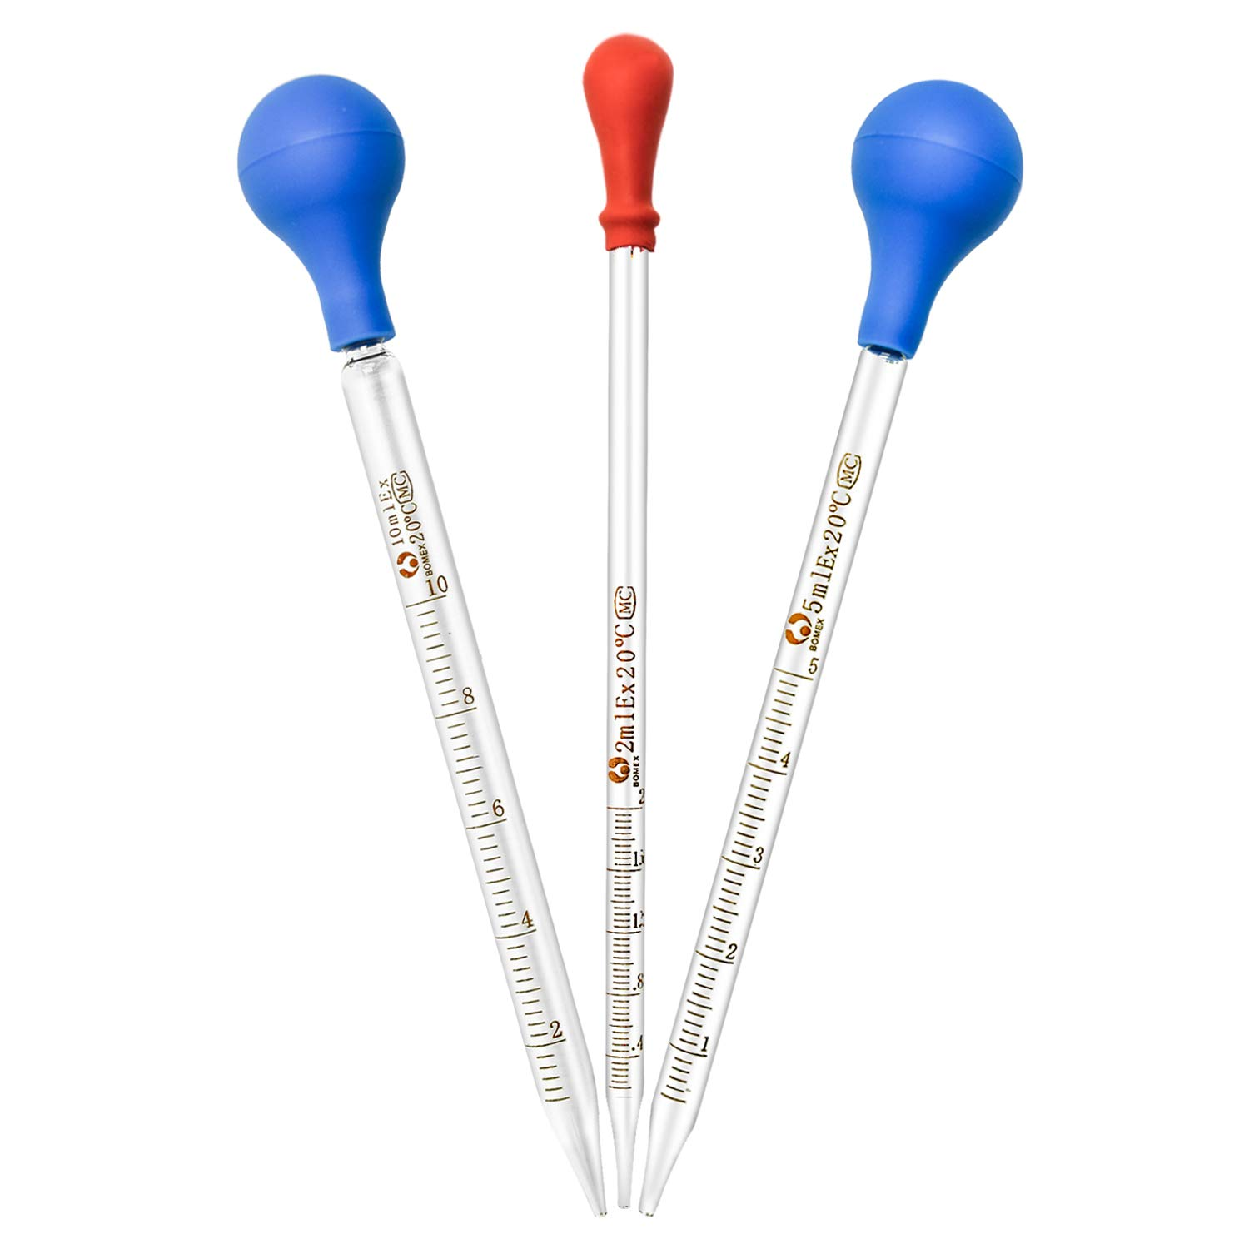
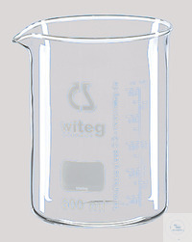
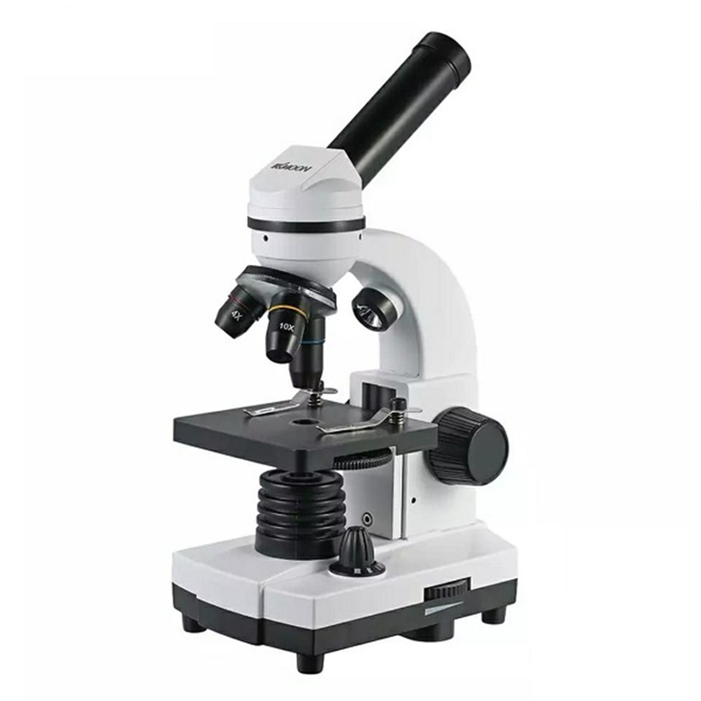
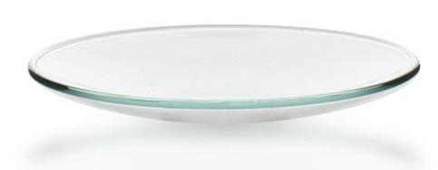
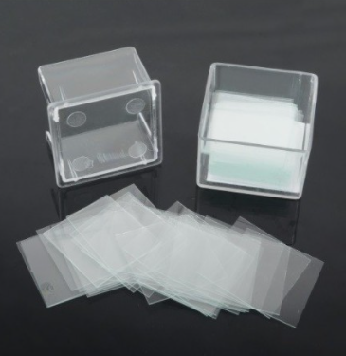
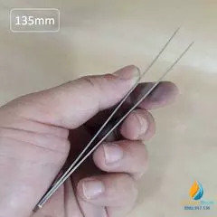
CHUẨN BỊ DỤNG CỤ:
Kính lúp
Pipette
Kính hiển vi
Đĩa đồng hồ
Bình thủy tinh
Kim mũi mác
La men
Lam kính
Panh

Slide 7
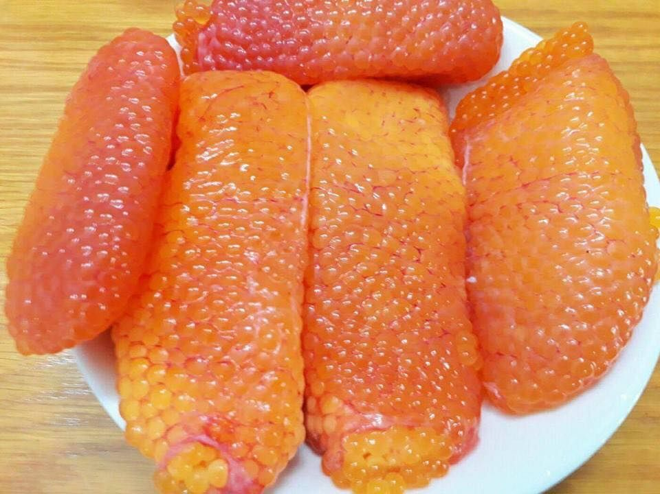
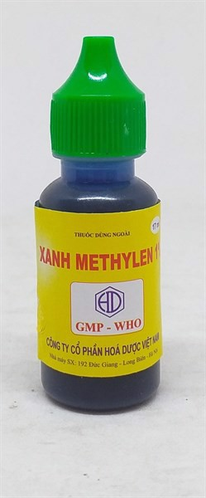
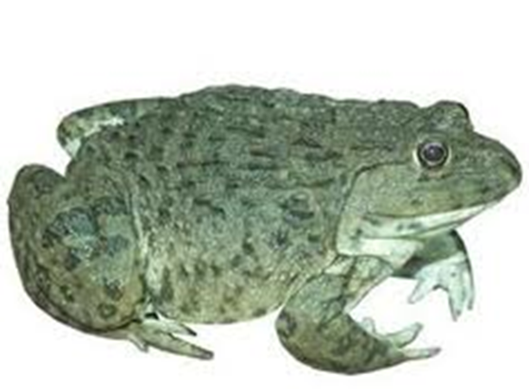
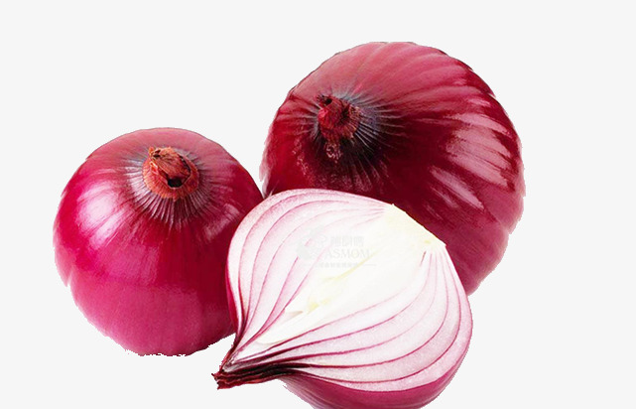
CHUẨN BỊ HÓA CHẤT, MẪU VẬT:
Trứng cá
Củ hành
Ếch sống

Slide 8
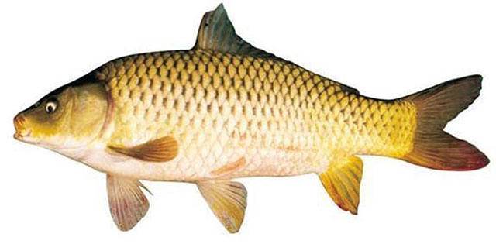
1. QUAN SÁT HÌNH DẠNG, KÍCH THƯỚC TẾ BÀO TRỨNG CÁ
Để quan sát hình dạng và kích thước tê' bào trứng cá cần làm như thế nào?

Slide 9
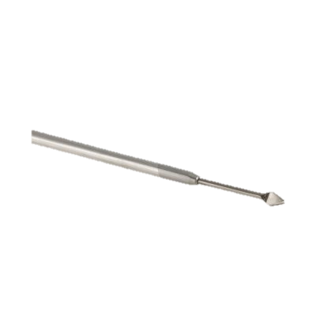
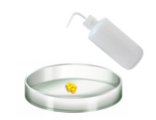
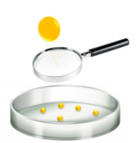
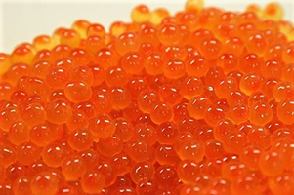
Dùng kim mũi mác tách trứng cá cho vào đĩa kính đồng hồ đã có sẵn vài giọt nước cất.
Bước 1
Các bước thực hiện
Quan sát bằng mắt thường và kính lúp cầm tay.
Bước 2
Bước 3
Mô tả tế bào trứng cá thông qua hình ảnh

Slide 10
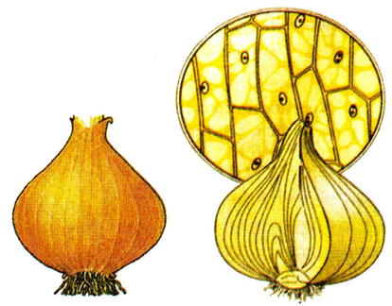
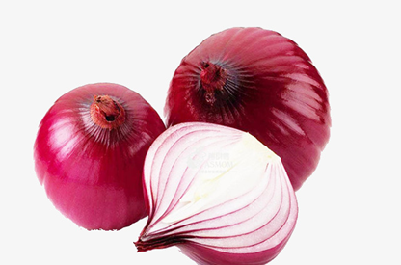
2. QUAN SÁT HÌNH DẠNG TẾ BÀO VẢY HÀNH
Để quan sát hình dạng tế bào vảy hành ta làm như thế nào?

Slide 11
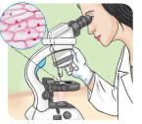
2. QUAN SÁT HÌNH DẠNG TẾ BÀO VẢY HÀNH
Bước 1: Nhỏ 1 giọt nước cất lên lam kính để sẵn trong đĩa kính đồng hồ
Bước 2: Dùng kim mũi mác bóc nhẹ lớp biểu bì vảy hành
Bước 3: Đặt vảy hành đã bóc lên lam kính đã có giọt nước cất, đậy lamen
Bước 4: Quan sát dưới kính hiển vi với vật kính 10x, 40x

Slide 12
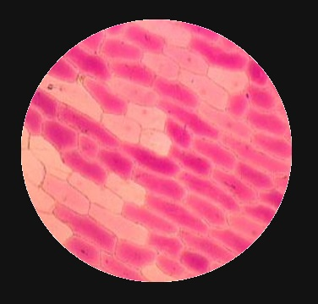
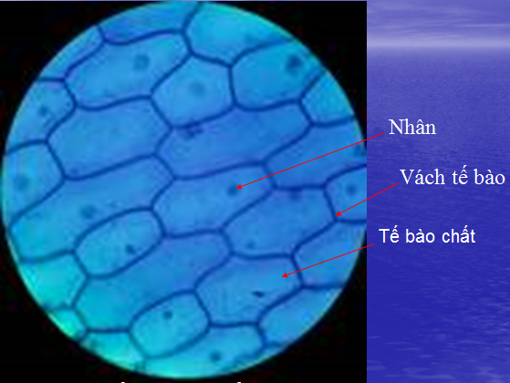

Slide 13
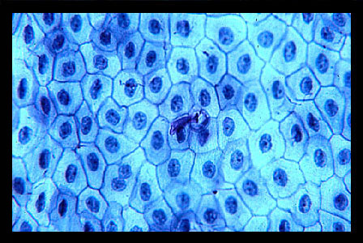
3. QUAN SÁT HÌNH DẠNG TẾ BÀO BIỂU BÌ DA ẾCH
Da cũng là cơ quan được cấu trúc bởi tế bào, vậy để quan sát hình dạng tế bào biểu bì da ếch ta làm như thế nào?

Slide 14
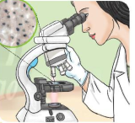
3. QUAN SÁT HÌNH DẠNG TẾ BÀO BIỂU BÌ DA ẾCH
Bước 1: Dùng panh vớt vài mẩu da ếch trong bình nhốt ếch cho vào đĩa kính đồng hồ
Bước 2: Nhỏ một giọt xanh methylene vào đĩa kính đồng hồ đã có sẵn mẩu da ếch, để khoảng một đến hai phút
Bước 3: Nhỏ 1 giọt nước cất lên lam kính
Bước 4: Dùng panh vớt mẩu da ếch đã nhuộm trải đều lên lam kính, đậy lamen. Dùng giấy thấm, thấm nước tràn ra ngoài tiêu bản
Bước 5: Quan sát tiêu bản dưới kính hiển vi với vật kính 10x, 40x

Slide 15
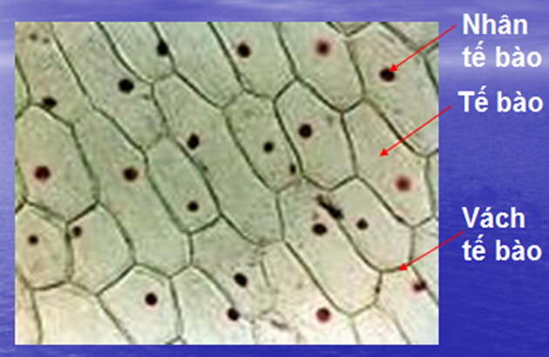
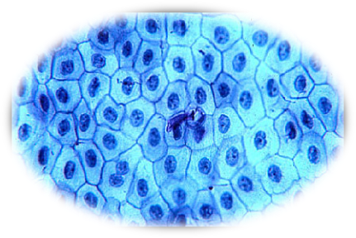
Báo cáo: Mô tả hình dạng cấu tạo của tế bào thông qua các hình ảnh:
Mô tả | Hình ảnh
Tế bào trứng cá: Hình dạng, màu sắc….
Tế bào vảy hành: Hình dạng, màu sắc….
Tế bào da ếch: Hình dạng, màu sắc….

Slide 16
CHÚC CÁC EM HỌC TỐT

